Slide 1





MUS/LUS/TUS
Introduktion til:
Notes:
Jesper
Sluk mikrofon
Ræk hånden op funktion

Slide 2
Program
MUS/LUS værktøjer
Teorien bag materialet
Gode råd til samtalen
TUS værktøjet
Afrunding
Notes:
Jesper

Slide 3
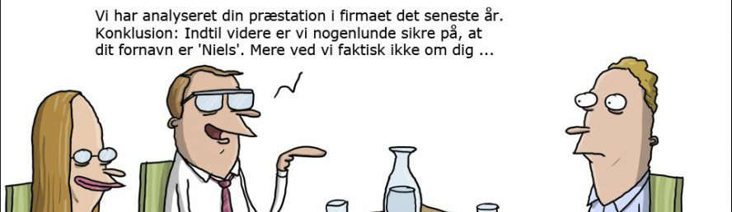
Notes:
Jesper

Slide 4
MUS-/LUS-Værktøj
Notes:
Janette

Slide 5
Baggrund
Obligatorisk at tilbyde MUS- og LUS-Samtaler.
Stigende efterspørgsel og interesse for teamudviklingssamtalen (TUS).
Randers Kommune har ikke haft ét fælles koncept for MUS, LUS og TUS, som binder disse tre samtaletyper sammen med kommunens øvrige tilbud om kompetence-, leder- og teamudvikling.
Notes:
Janette

Slide 6
Materialet skal:
Understøtte en god og nuanceret dialog om udvikling, mål og arbejdsforhold
Styrke sammenhængen mellem opgaveløsning og udvikling samt Randers Kommunes værdier, politikker og visioner
Skabe grundlag for en individuel kompetence-udviklingsplan
Være fleksibelt - så det kan bruges i mange kontekster og samtidig tilpasses til den enkelte kontekst.
Notes:
Janette
Det er en mulighed for at sætte sig op i helikopteren og reflektere over dagligdagens driftopgaver – hvor er vi på vej hen? Hvad skal der til for at vi kommer derhen?

Slide 7

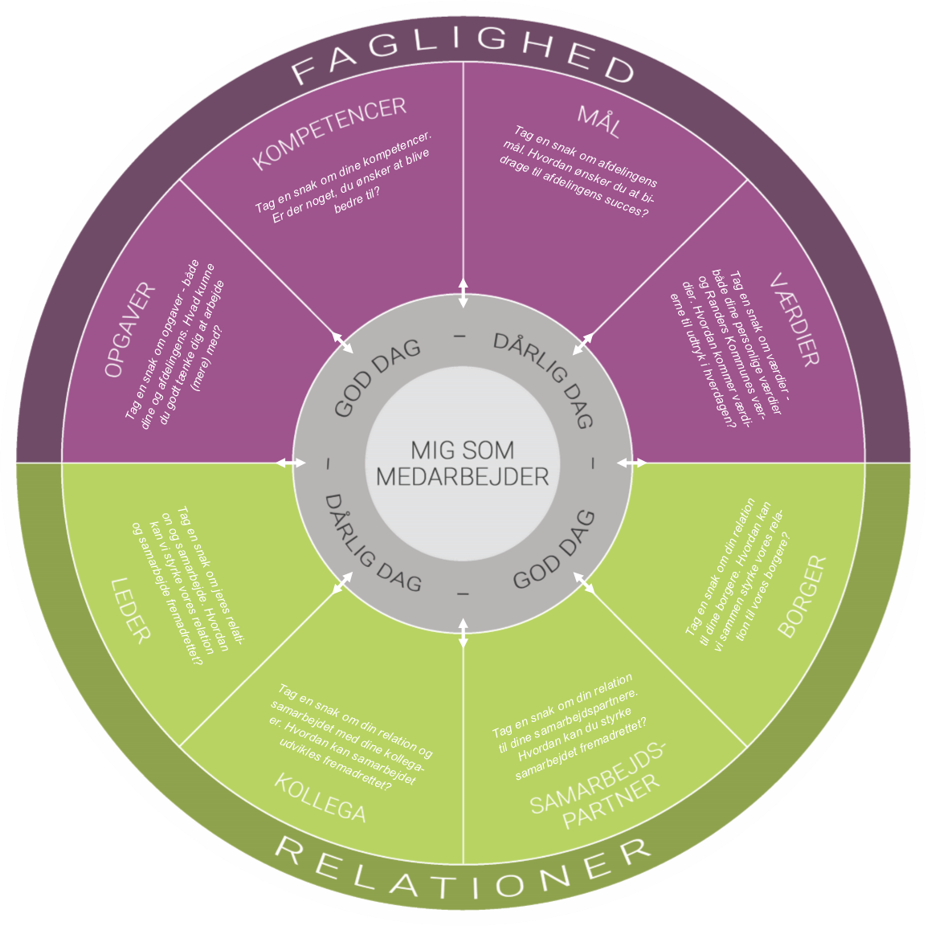

Slide 8

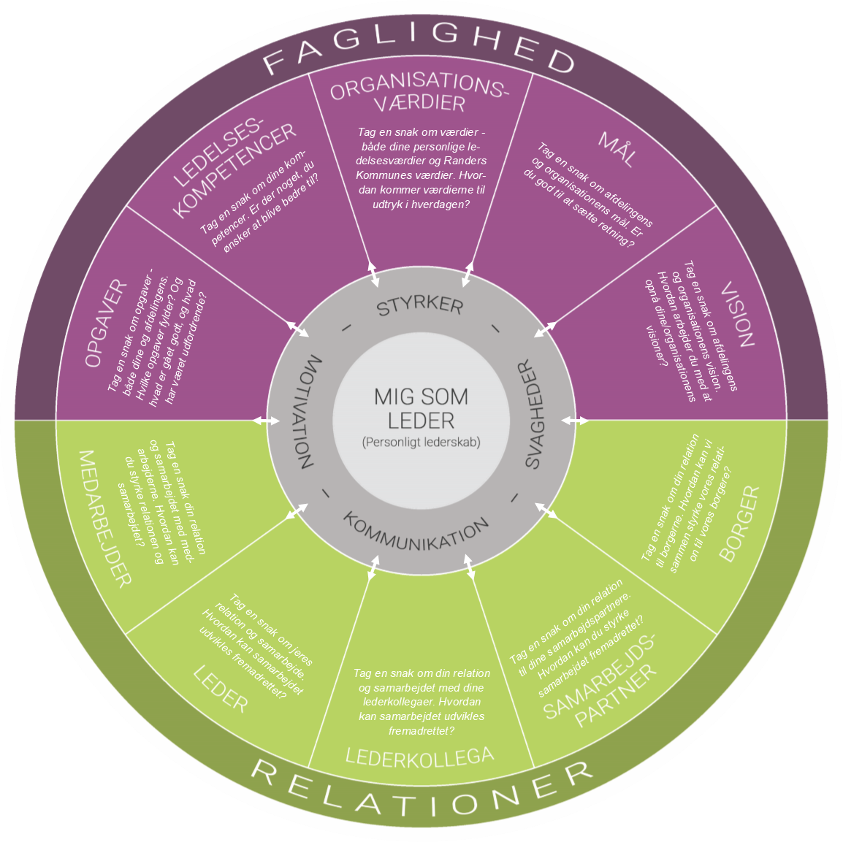

Slide 9
Materialer
Før samtalen
En standard mailtekst med invitation til samtalen.
En guide til den gode MUS-/LUS-samtale. Guiden introducerer og guider leder og medarbejder til den gode MUS-/LUS-samtale.
To forskellige forberedelsesark som kan benyttes alt efter præference:
    Et spørgsmålsark med åbne spørgsmål
    Et spørgeskema hvor medarbejderen/lederen/teamet kan vurdere spørgsmål på en skala
Notes:
Janette

Slide 10
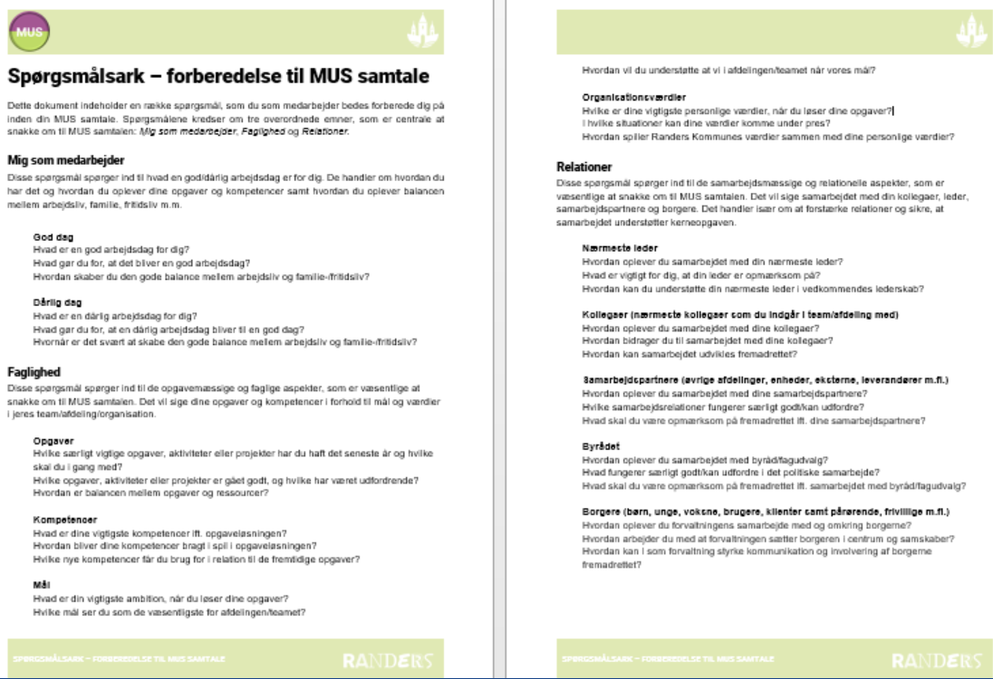
Materialet
Før samtalen
    Spørgsmålsark med åbne spørgsmål

Slide 11
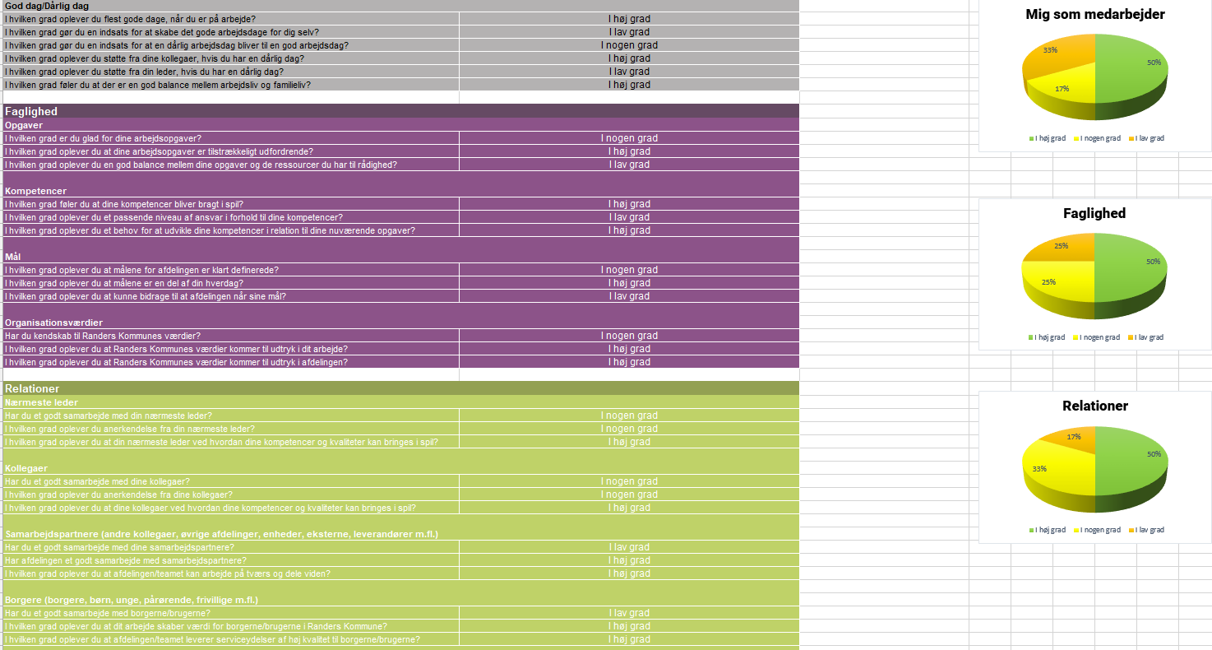
Materialet
Før samtalen
    Spørgeskema hvor spørgsmål vurderes på en skala
Excel fil
Notes:
Janette

Slide 12
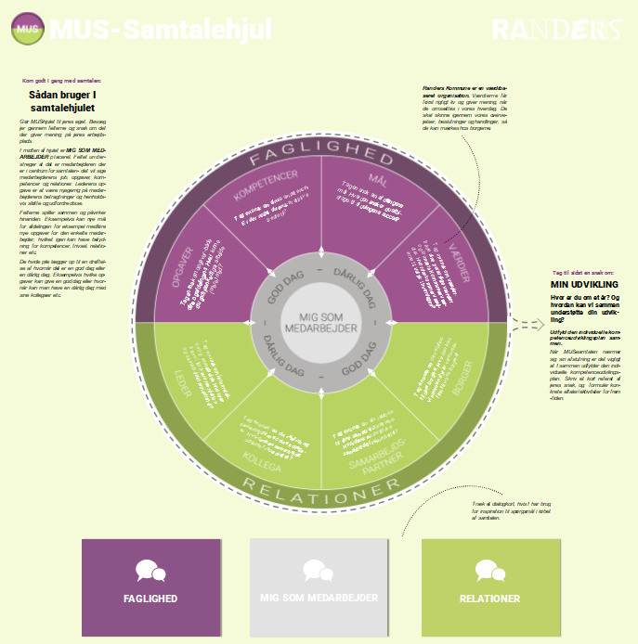
Materialet
Under samtalen
Til selve samtalen er der udviklet følgende:
Et MUS-/LUS-Samtalehjul med tilhørende dialogkort, som kan bruges under selve samtalen.
Ønsker man ikke at bruge samtalehjulet, kan spørgsmålsarket eller spørgeskemaet danne baggrund for dialog under selve samtalen.
Notes:
Janette

Slide 13
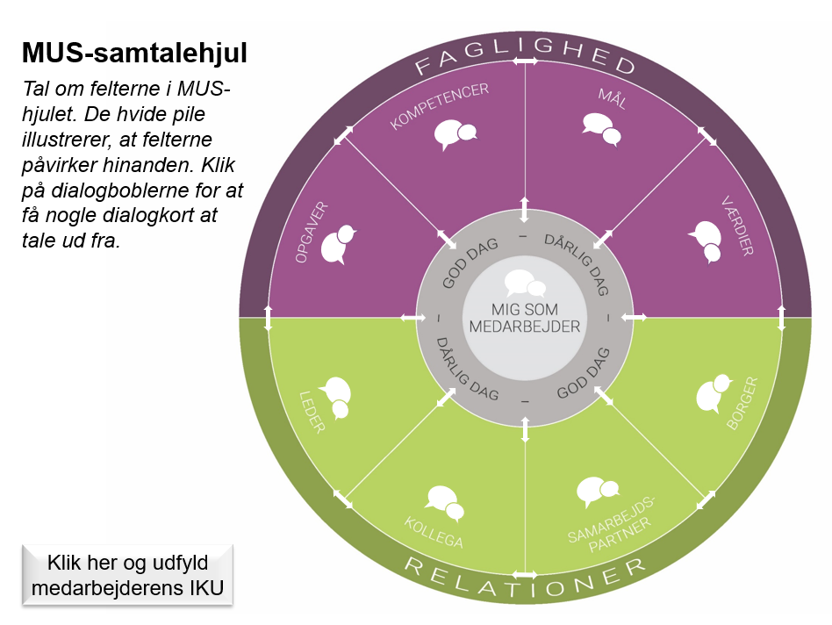
Materialet
Under samtalen
Der er udviklet en virtuel udgave i Powerpoint, som kan understøtte den virtuelle samtale. Vi anbefaler, at man anvender Microsoft Teams.
Notes:
Janette
Der er også udviklet en til LUS samtalen

Slide 14
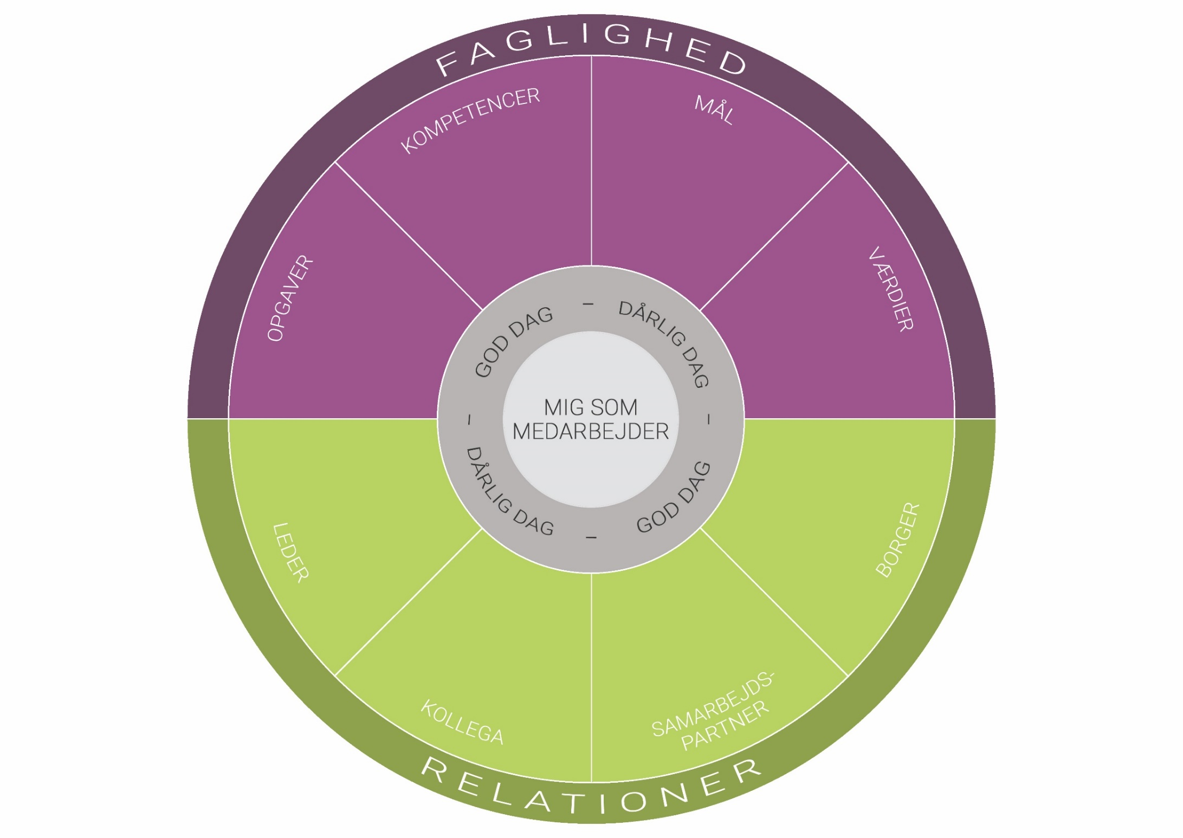
MUS Samtalehjul
Snak om felterne i MUS hjulet. De hvide pile illustrerer, at felterne påvirker hinanden. Klik på dialogboblerne for at få nogle dialogkort at tale ud fra.
Klik her og udfyld medarbejderens IKU
Notes:
Janette
Hjulets opbygning kort fortalt
MUS Samtalehjulet er opdelt i tre overordnede emner: Mig som medarbejder, Faglighed og Relationer.
Mig som medarbejder er placeret i midten af hjulet, for at understrege at det er medarbejderen der er i centrum. Cirklen er omgivet af feltet god dag/dårlig dag, hvilket kan bruges til at beskrive, hvordan medarbejderen har det og oplever opgaver, kompetencer, mål, værdier samt sine relationer til leder, kollegaer, samarbejdspartnere og borgere.
Faglighed rummer de opgavemæssige og faglige aspekter, som er væsentlige at snakke om til MUS samtalen.
Relationer rummer de samarbejdsmæssige og relationelle aspekter, som er væsentlige at snakke om til MUS samtalen.

Slide 15
Dialogkort - Opgaver
Hvilke særligt vigtige opgaver, aktiviteter eller projekter har du haft det seneste år, og hvilke skal du i gang med?
Hvilke opgaver, aktiviteter eller projekter er gået godt, og hvilke har været udfordrende?
Hvordan er balancen mellem opgaver og ressourcer?
Gå tilbage til MUS hjulet
Notes:
Janette

Slide 16
Individuel Kompetenceudviklingsplan
Navn:
Afdeling/team:
Dato:
Formuler konkrete aftaler på baggrund af jeres snak. Tryk på Esc-tasten på tastaturet for at lukke præsentationsvisning og formulere aftaler:
Gå tilbage til MUS hjulet
Notes:
Janette

Slide 17
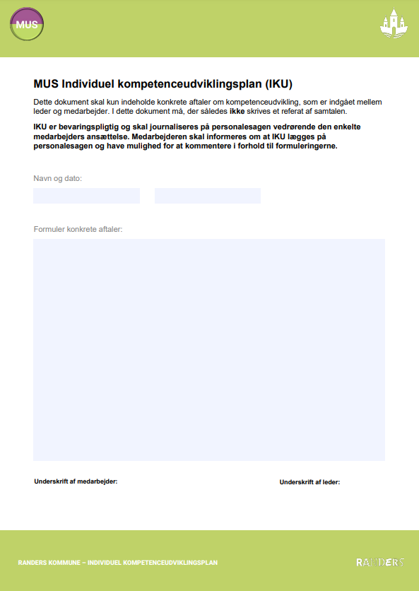
Materialet
Efter samtalen
Der er udviklet en individuel kompetenceudviklings-plan (IKU).
IKU er bevaringspligtig og skal journaliseres.
Notes:
Janette

Slide 18
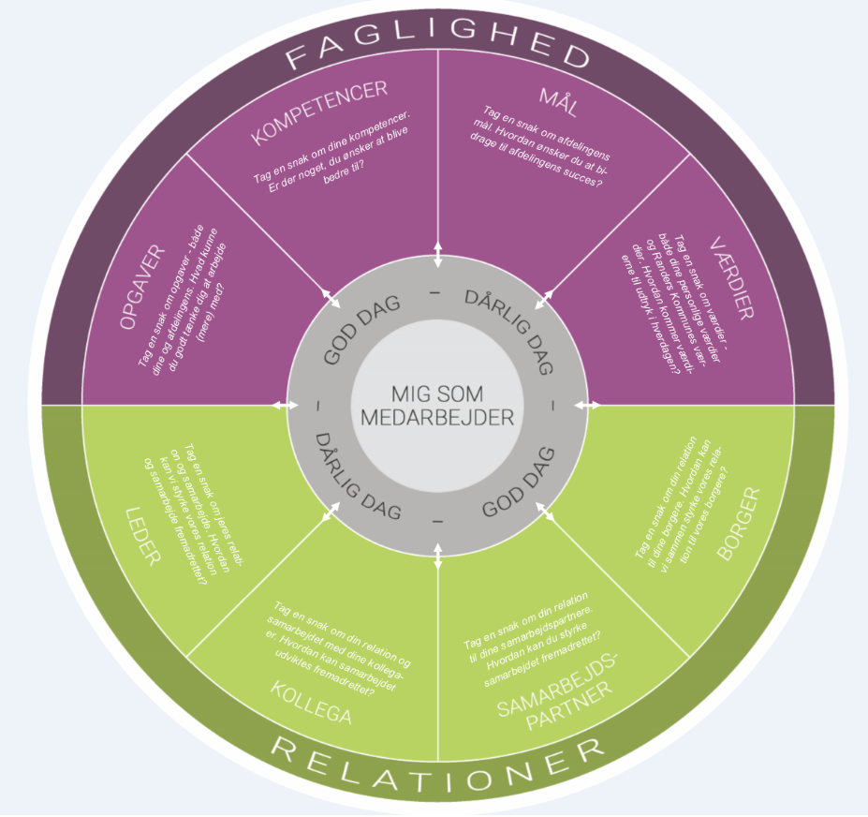
MUS- hjulet
”Trafikregler”
Start i midten
Arbejd jer ud af
Et felt kan påvirke et andet
Besøg gerne flere felter
Notes:
Jesper

Slide 19
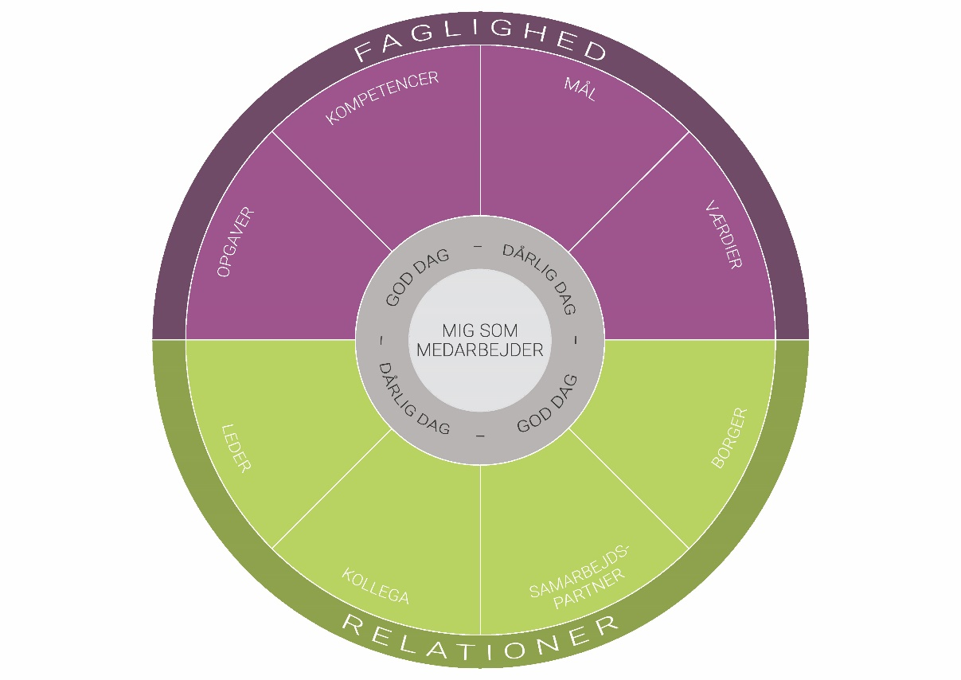
Teorien bag materialet
Hjulene skal forstås ud fra en systemisk tilgang:
  Hjulet udgør et system og en helhed
  Felterne er dele, som spiller sammen og påvirker hinanden og dermed helheden.
Spørgsmålene på dialogkortene er udformet ud fra en anerkendende tilgang, så der skabes et refleksivt rum for den anerkendende udviklingssamtale.

Slide 20
Den anerkendende udviklingssamtale
Det vi fokuserer på, bliver vores virkelighed. Fokus bør være på det, vi ønsker at se mere af.
Vi præsterer/lærer bedre, når blikket er på det, der lykkes, fremfor fejl og mangler.
Fokus er på det muligheds- og løsningsorienterede fremfor det problemorienterede perspektiv.
Vi må stadig gerne snakke om problemer – måden er blot justeret.
Vi ser mere på ressourcer og udvikling end svagheder og fejl.
Undersøgende og nysgerrig tilgang:
    At være undersøgende på både fortid, nutid og fremtid.
    At balancere evaluering af både faglige og personlige kompetencer.

Slide 21
Den anerkendende udviklingssamtale
Spørgestil spiller en rolle. Det påvirker både proces og resultat.
    Fokus er mere på en cirkulær spørgestil, der skaber refleksion
    (Ex: ”Hvad tror du, medarbejderne vil sige, der skal til for at løse dette problem?”)
    Og fokus er mindre på en mere lineær spørgestil, som kan give et mere begrænset svar
    (Ex: ”Hvad er problemet?”)
    Har betydning for pladsen i samtalen - 70/30
Aktiv lytning: Vi forholder os aktivt og refleksivt til det sagte.

Slide 22
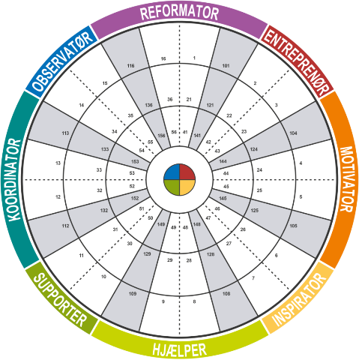
Teorien bag materialet
Materialet er udarbejdet med inspiration fra insight- værktøjet og de bevidstheds-funktioner, som anvendes.
Materialet fokuserer på den tænkende-følende funktion.
Insights-præferencer og -termer er repræsenteret i materialet.
Notes:
Kræver ikke at man kender insights i forvejen

Slide 23
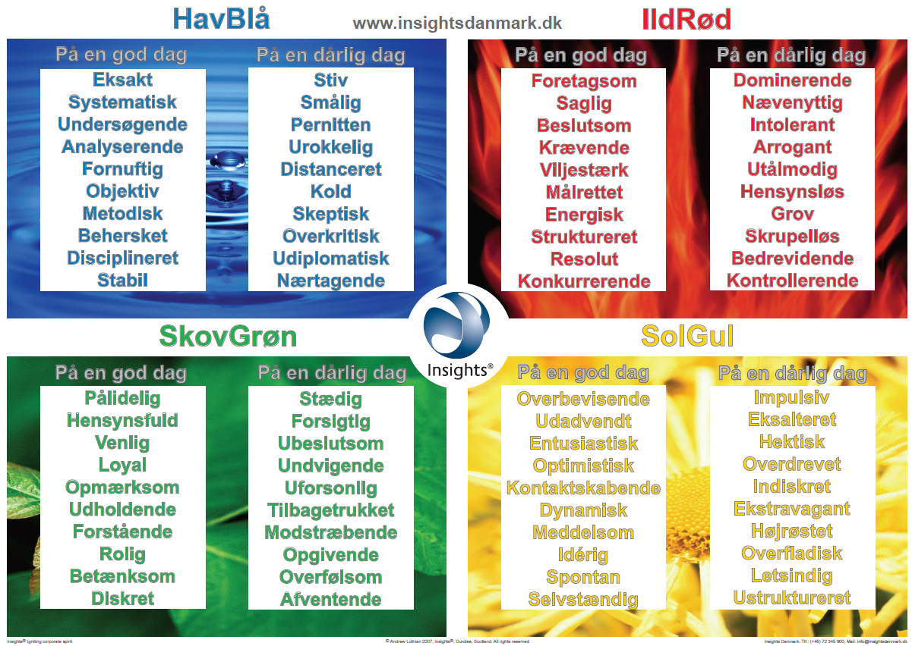
Notes:
Jesper

Slide 24
Insights
MUS
Notes:
Jesper

Slide 25
Præferencerne i rummet
Hvilke landkort er til stedet under samtalen?
Opmærksomhed på at vi ser forskelligt på verden – har forskellige landkort.
Hvad sker der, når vi møder vores egen modsætning eller vores eget spejlbillede?
  På en god dag?
  På en dårlig dag?

Slide 26
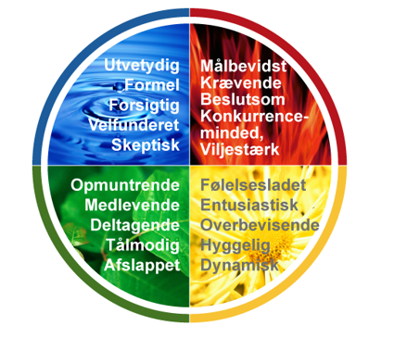
Præferencer på en god dag inkl. værdier
Kontrol
Retfærdighed
Kvalitet
Målbevidsthed
Handling
Fokusering
Nærhed
Tryghed
Loyalitet
Frihed
Anerkendelse
Kreativitet
Notes:
Jesper

Slide 27
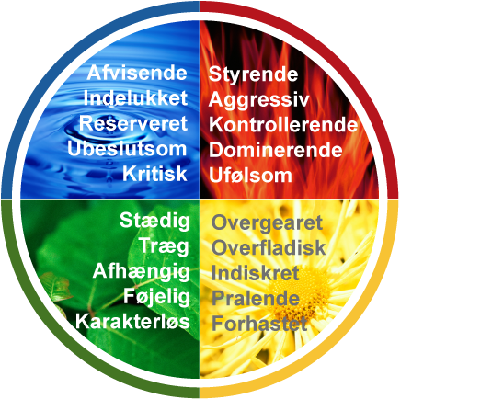
Præferencer på en dårlig dag
Notes:
Jesper

Slide 28
Kommunikationsstrategier overfor præferencer
Overvej at:
Være velforberedt og grundig
Give skriftligt underbyggede præsentationer
Give plads for vurdering af detaljer
Overvej at:
Gå lige til sagen
Blive i overblikket
Fokusere på resultater
og mål
Overvej at:
Være tolerant og forstående
Nedtone tempo efter mit
Bede om mening og afvent svaret
Overvej at:
Være venlig og interesseret
Være underholdende og
stimulerende
Være åben og fleksibel
Notes:
Jesper

Slide 29
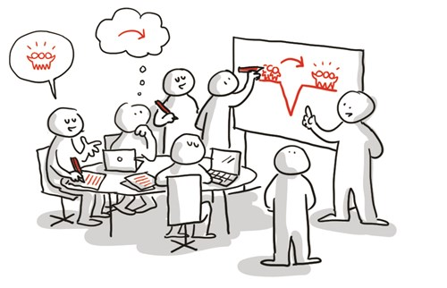

TUS
Notes:
Janette

Slide 30
Hvad kan TUS-samtalen give?
TUS-samtalen er et supplement til MUS/LUS - Optakt eller opfølgning.
Skabe fælles forståelse for teamets kerneopgave, mål, krav og ansvarsområder.
Styrke relationerne og forbedre kommunikationen.
Skabe et overblik over teamets samlede ressourcer.
Skabe fælles læring og videndeling.
Øge trivsel og samarbejde.
Notes:
Janette
Bedst hvis teamet har fælles opgaver, faglighed eller fælles borgere.

Slide 31
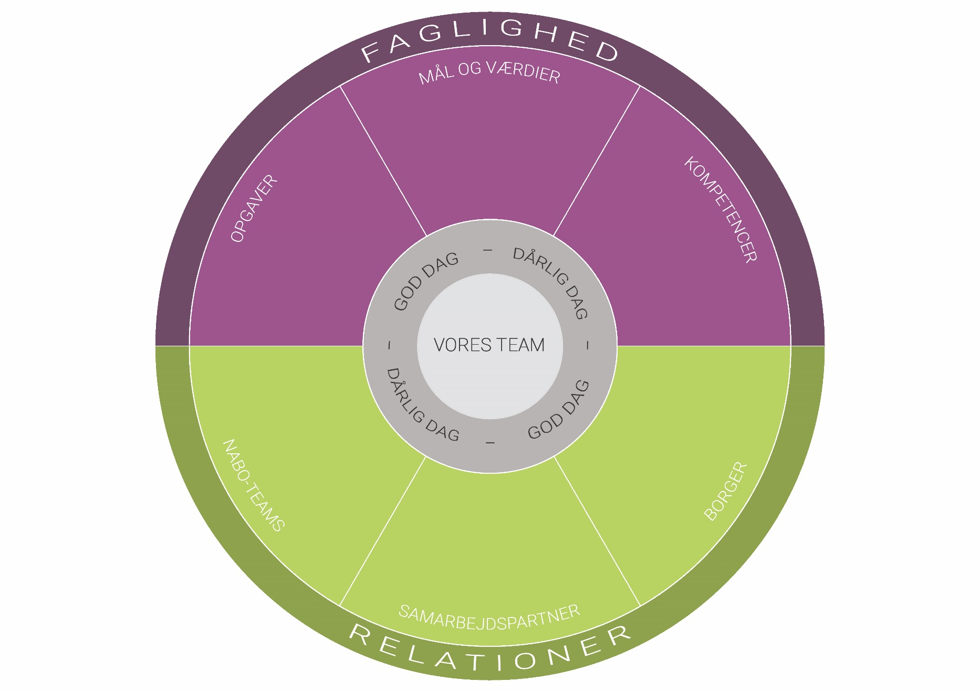
TUS-hjulet
Trafikregler
Start i midten
Arbejd jer ud af
Et felt kan påvirke et andet
Besøg gerne flere felter
Notes:
Janette

Slide 32
Materialer
TUS - Samtalehjul
Guide til ledere
Standardinvitation
Spørgsmålsark - forberedelse
Kompetenceudviklingsplan for team
Metodekatalog med eksempler på procesgreb
Notes:
Janette

Slide 33
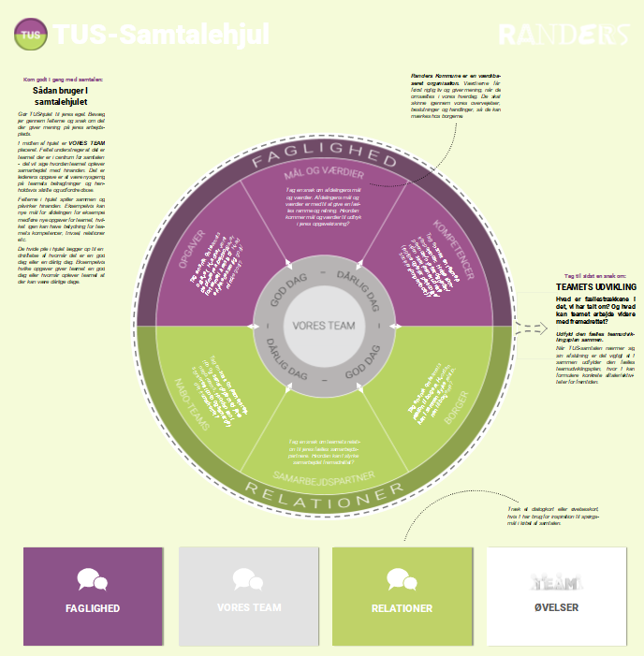
Samtalen
Til selve samtalen er der udviklet et TUS Samtalehjul med tilhørende dialog- og øvelseskort, som kan bruges under selve samtalen.
TUS-værktøjet er skalérbart og bruges til flere forskellige teams og teams i forskellige størrelser.
På billedet ses samtalehjulet til TUS.
Notes:
Janette

Slide 34
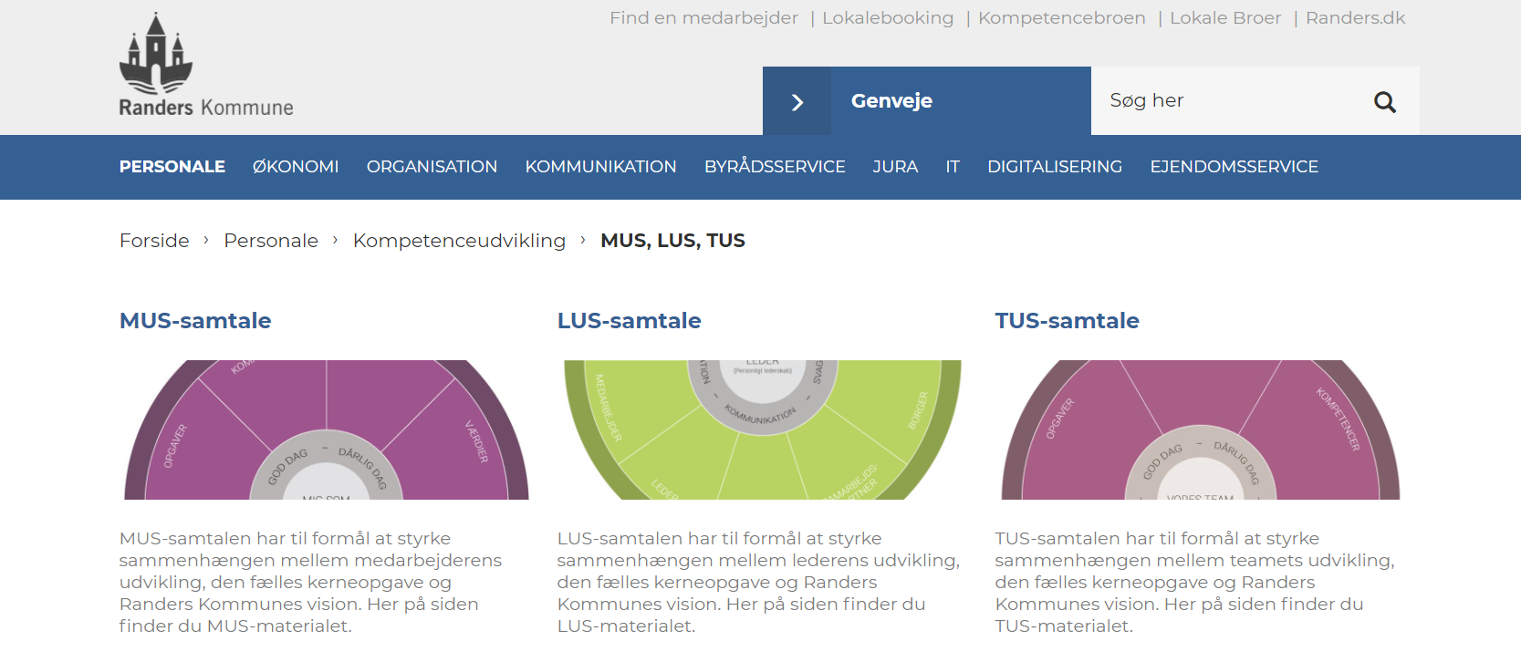
Alt materiale er tilgængeligt på Broen
Notes:
Janette og Jesper

Slide 35
Afrunding
& spørgsmål
Notes:
Janette og Jesper

Slide 36
Tak for i dag ☺

